Slide 1

{Epitech.} - MelonDoc
Projet libre de fin d’année

Slide 2
{Epitech.} - MelonDoc
Introduction
Le projet MelonDoc
Le site internet
L’éditeur de texte
Forum
Finalisation
Conclusion

Slide 3
Introduction
{Epitech.} - MelonDoc

Slide 4
MelonDoc
{Epitech.} - MelonDoc
Pourquoi ?
Rappel du projet de fin d’année
Pas de site gratuit ou facile d’utilisation pour LaTeX
Pour qui ?
Tout le monde pour faire des CV, lettres de motivations en LaTeX
Comment ?
Créer un site internet
Facilité un maximum la création des fichiers .pdf
Notes:
Projet de fin d’année -> KESAKO!
Tout est dedans plus qu’à faire des phrases NP BRO!

Slide 5
Le projet MelonDoc
{Epitech.} - MelonDoc

Slide 6
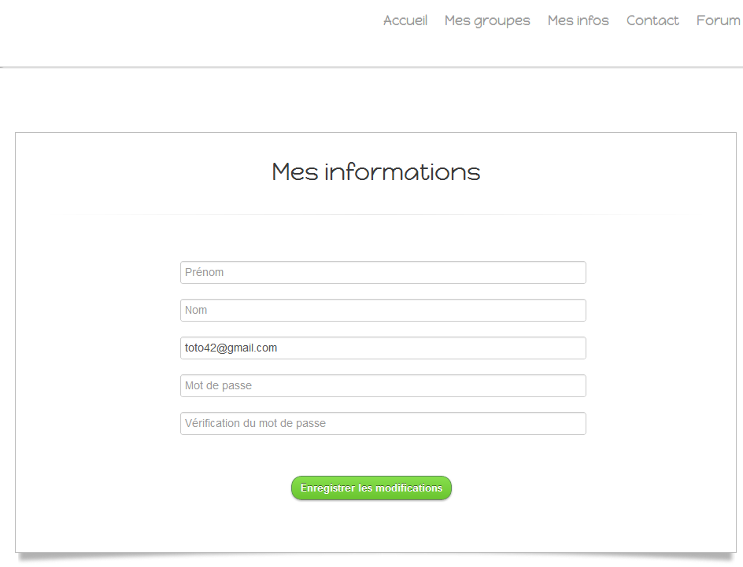
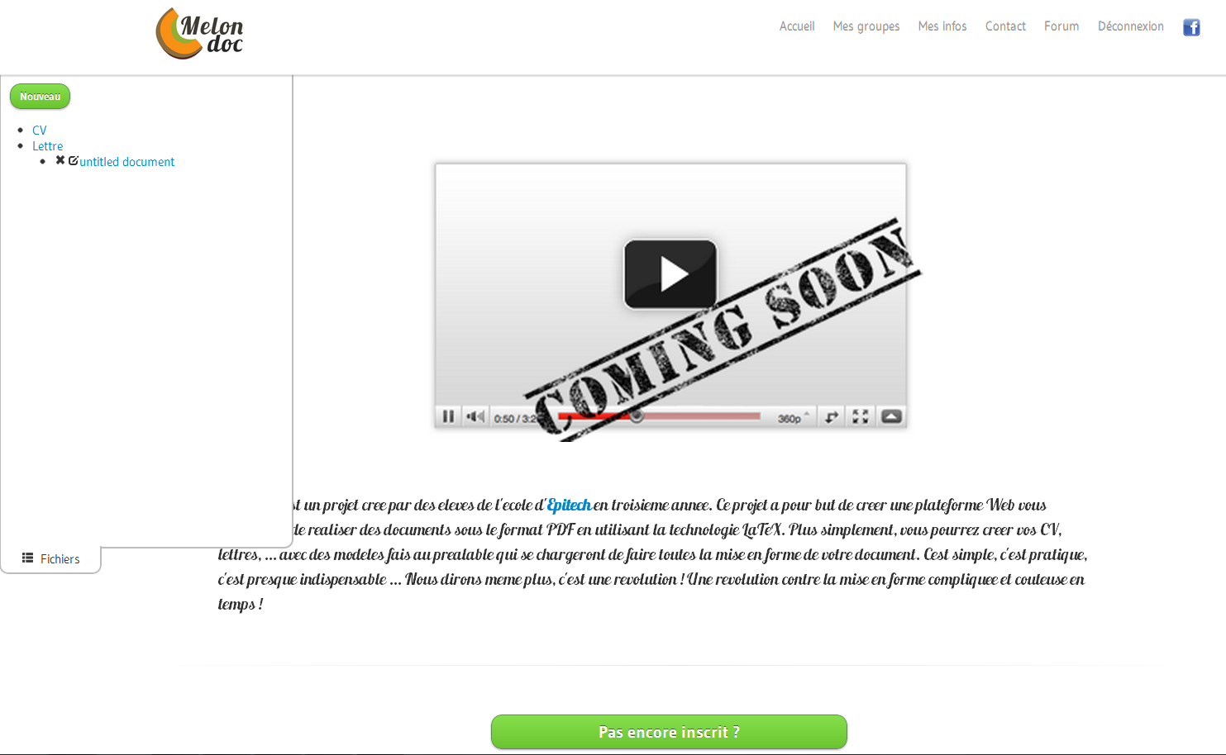
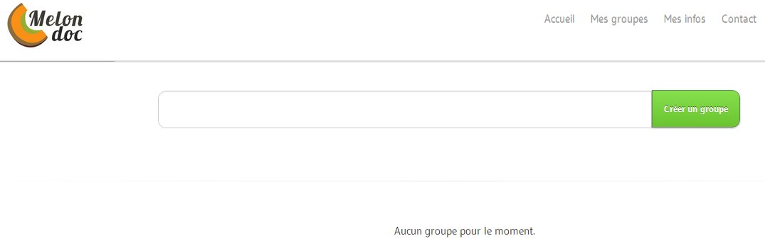
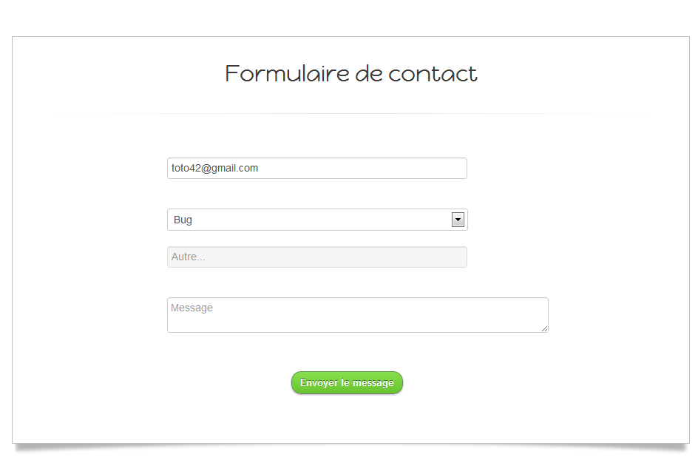
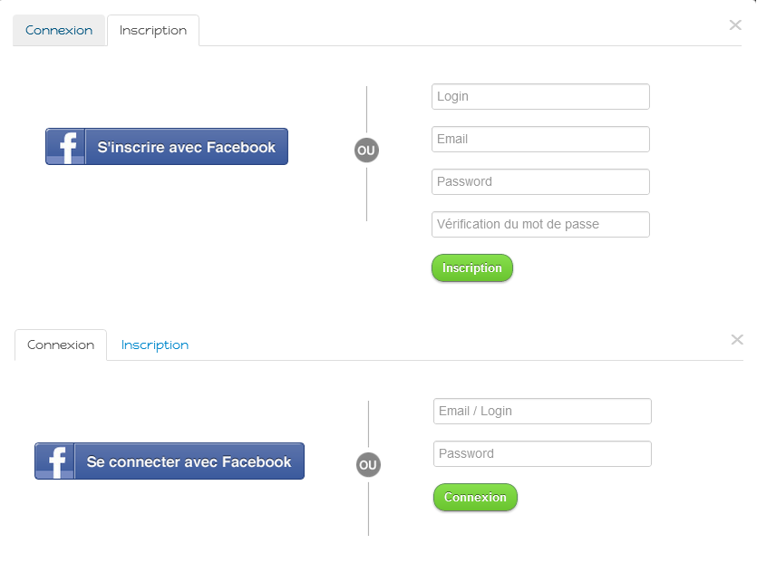
1) Le site internet
{Epitech.} - MelonDoc
Gestion des documents
Gestion des groupes
Gestion des utilisateurs
Utilisation basique du site

Slide 7
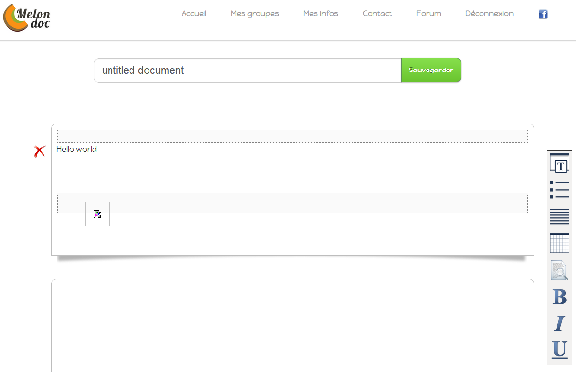
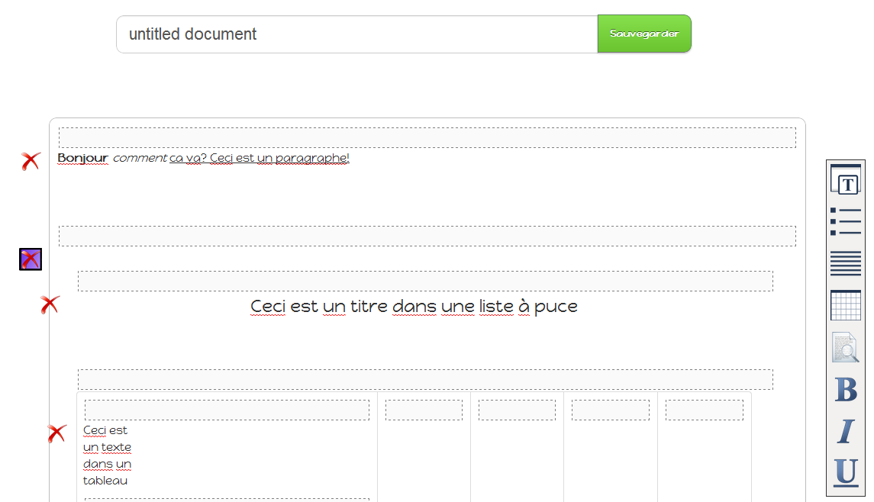
2) L’éditeur de texte
{Epitech.} - MelonDoc
Fonctionnalités
Mise en page
Drag and Drop
Les blocs
Possibilités de l’éditeur
Tout en blocs
Mise en page fonctionnelle
Génération XML

Slide 8
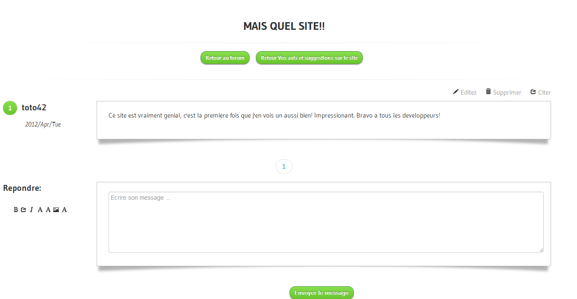
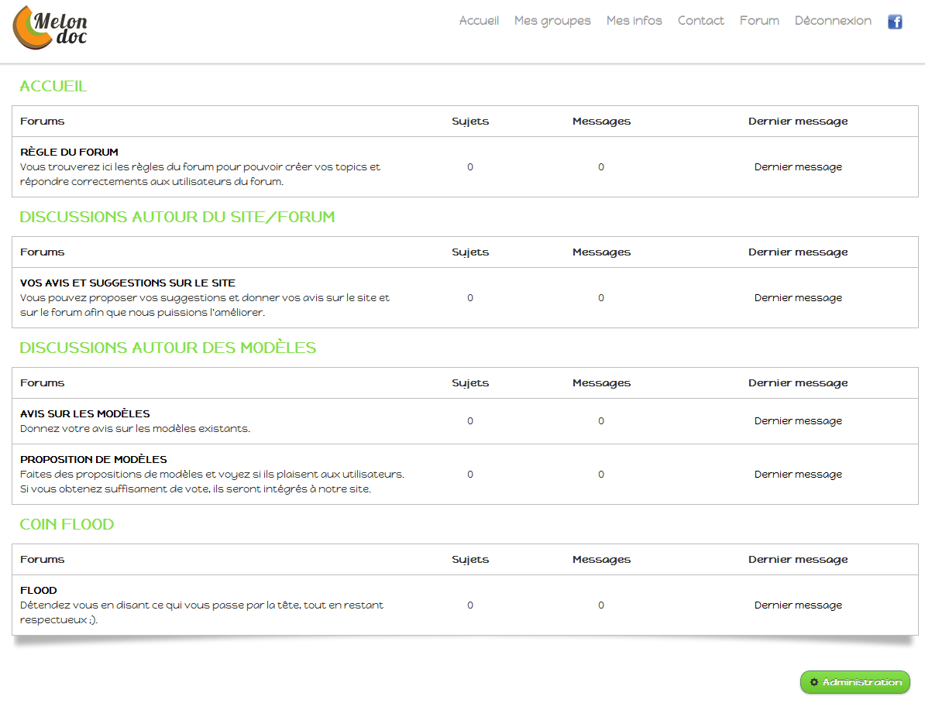
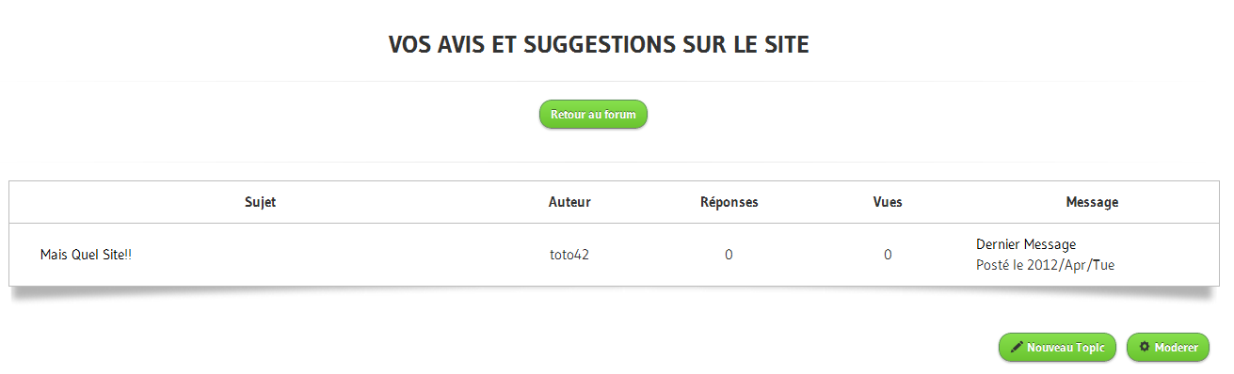
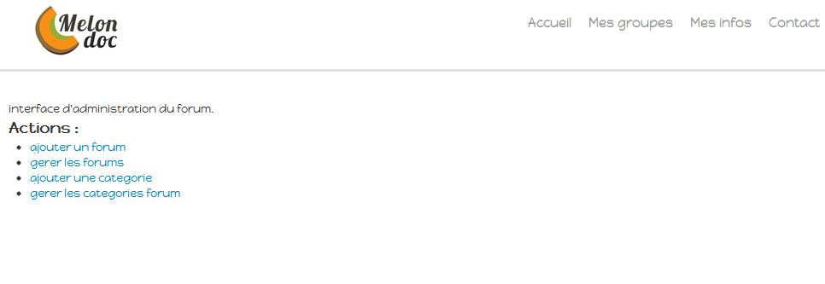
3) Forum
{Epitech.} - MelonDoc
Gestion des utilisateurs / droits
Quels sont les droits sur le forum ?
Création de catégorie
Quels sont les catégories ?
Fonctionnement du forum
Des forums dans des catégories.
Backoffice

Slide 9
4) Finalisation des documents
{Epitech.} - MelonDoc
Latex
Qu’est ce qu’un fichier .cls
A quoi ça sert ?
Compilation d’un .tex et .cls vers un .pdf
Qu’est ce qu’un .tex ?
Que fais une tel compilation ?
Application au projet
Pourquoi utilisons nous ceci pour notre projet ?
Où l’utilisons nous ?

Slide 10
Latex
Langage pour l’utilisation de tex
Simplifie les écritures compliquées (formules scientifiques)
Langage Open Source
Notes:
Tex créé par Donald Knuth

Slide 11
Les fichiers .cls
Classes latex
Définition des styles appliqués a un document type

Slide 12
Les fichiers .tex
Ils peuvent faire appel aux classes
Ils incluent le contenu du document final
Dépourvus de mise en forme

Slide 13
Application au projet
Séparation du contenu et de la forme
Abstraction des difficultés du langage Latex grâce à l’éditeur en ligne de fichiers tex
Simplifier l’étape de conception d’un document, avec une mise en forme prédéfinie

Slide 14
Conclusion
{Epitech.} - MelonDoc

Slide 15
{Epitech.} - MelonDoc
Objectifs atteints
Réalisation du site
Réalisation de l’éditeur
Réalisation du forum
Objectifs non-atteints
Amélioration et dynamisme de l’éditeur
Implémentation complète des templates
Référencement et marketing
Futur du projet
Notes:
Objectifs atteints -> Design du site, mes infos, connexion, inscription, … Lister TOUTES LES FUCKING FONCTIONNALITES qu’on a fait!!!!!!
Objectifs non atteints -> Editeur aurait pu etre ameliore (texte justifie, centrer, …) implementer de nombreuses templates et possibilité de les prévisualiser avant le téléchargement!
Pas autant de réfécement que nous le voulions!!!!!
Futur du projet, c’est BIBI, je suis un pro NP BRO

